Slide 1
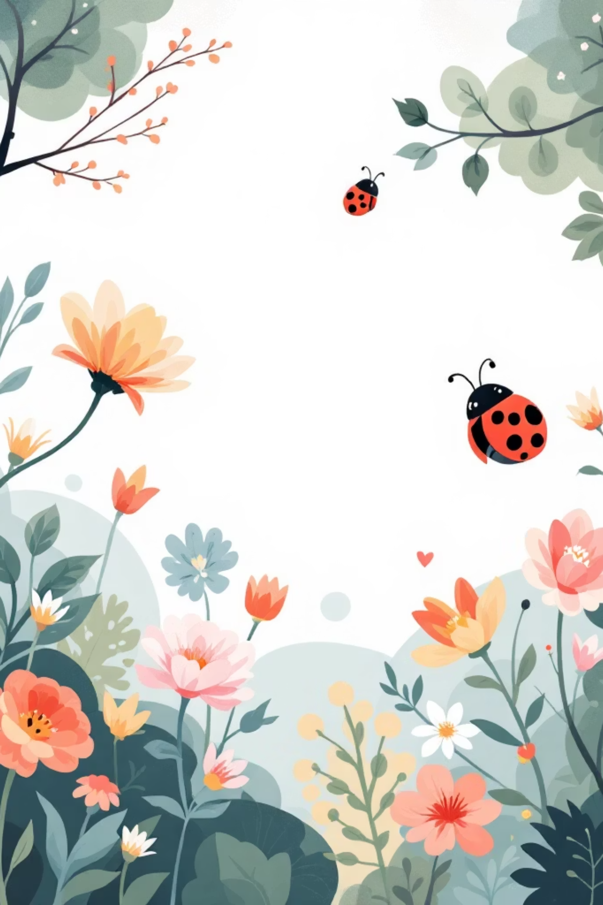
Мастер-класс: Дидактическая игра "Жучки-ромашки"
Создаем увлекательную игру для дошкольников на основе «Крестиков-ноликов»

Slide 2
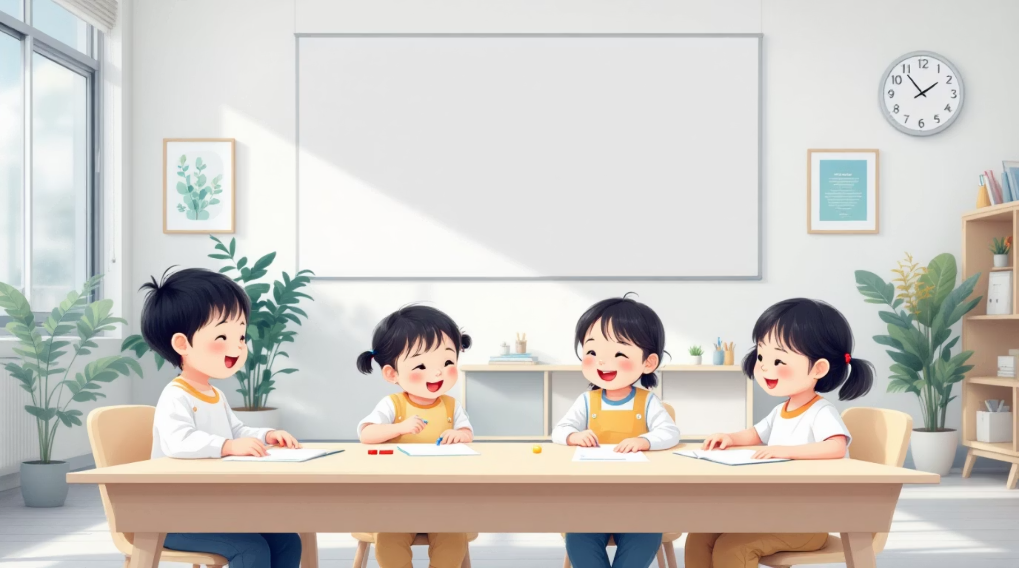
Зачем нужны дидактические игры
Развитие дошкольников
Дидактические игры — это мост между игровой и познавательной деятельностью. Они помогают детям усваивать новые знания в естественной и увлекательной форме.
Развитие логики и мышления
Тренировка памяти и внимания
Формирование навыков счета
Развитие мелкой моторики

Slide 3
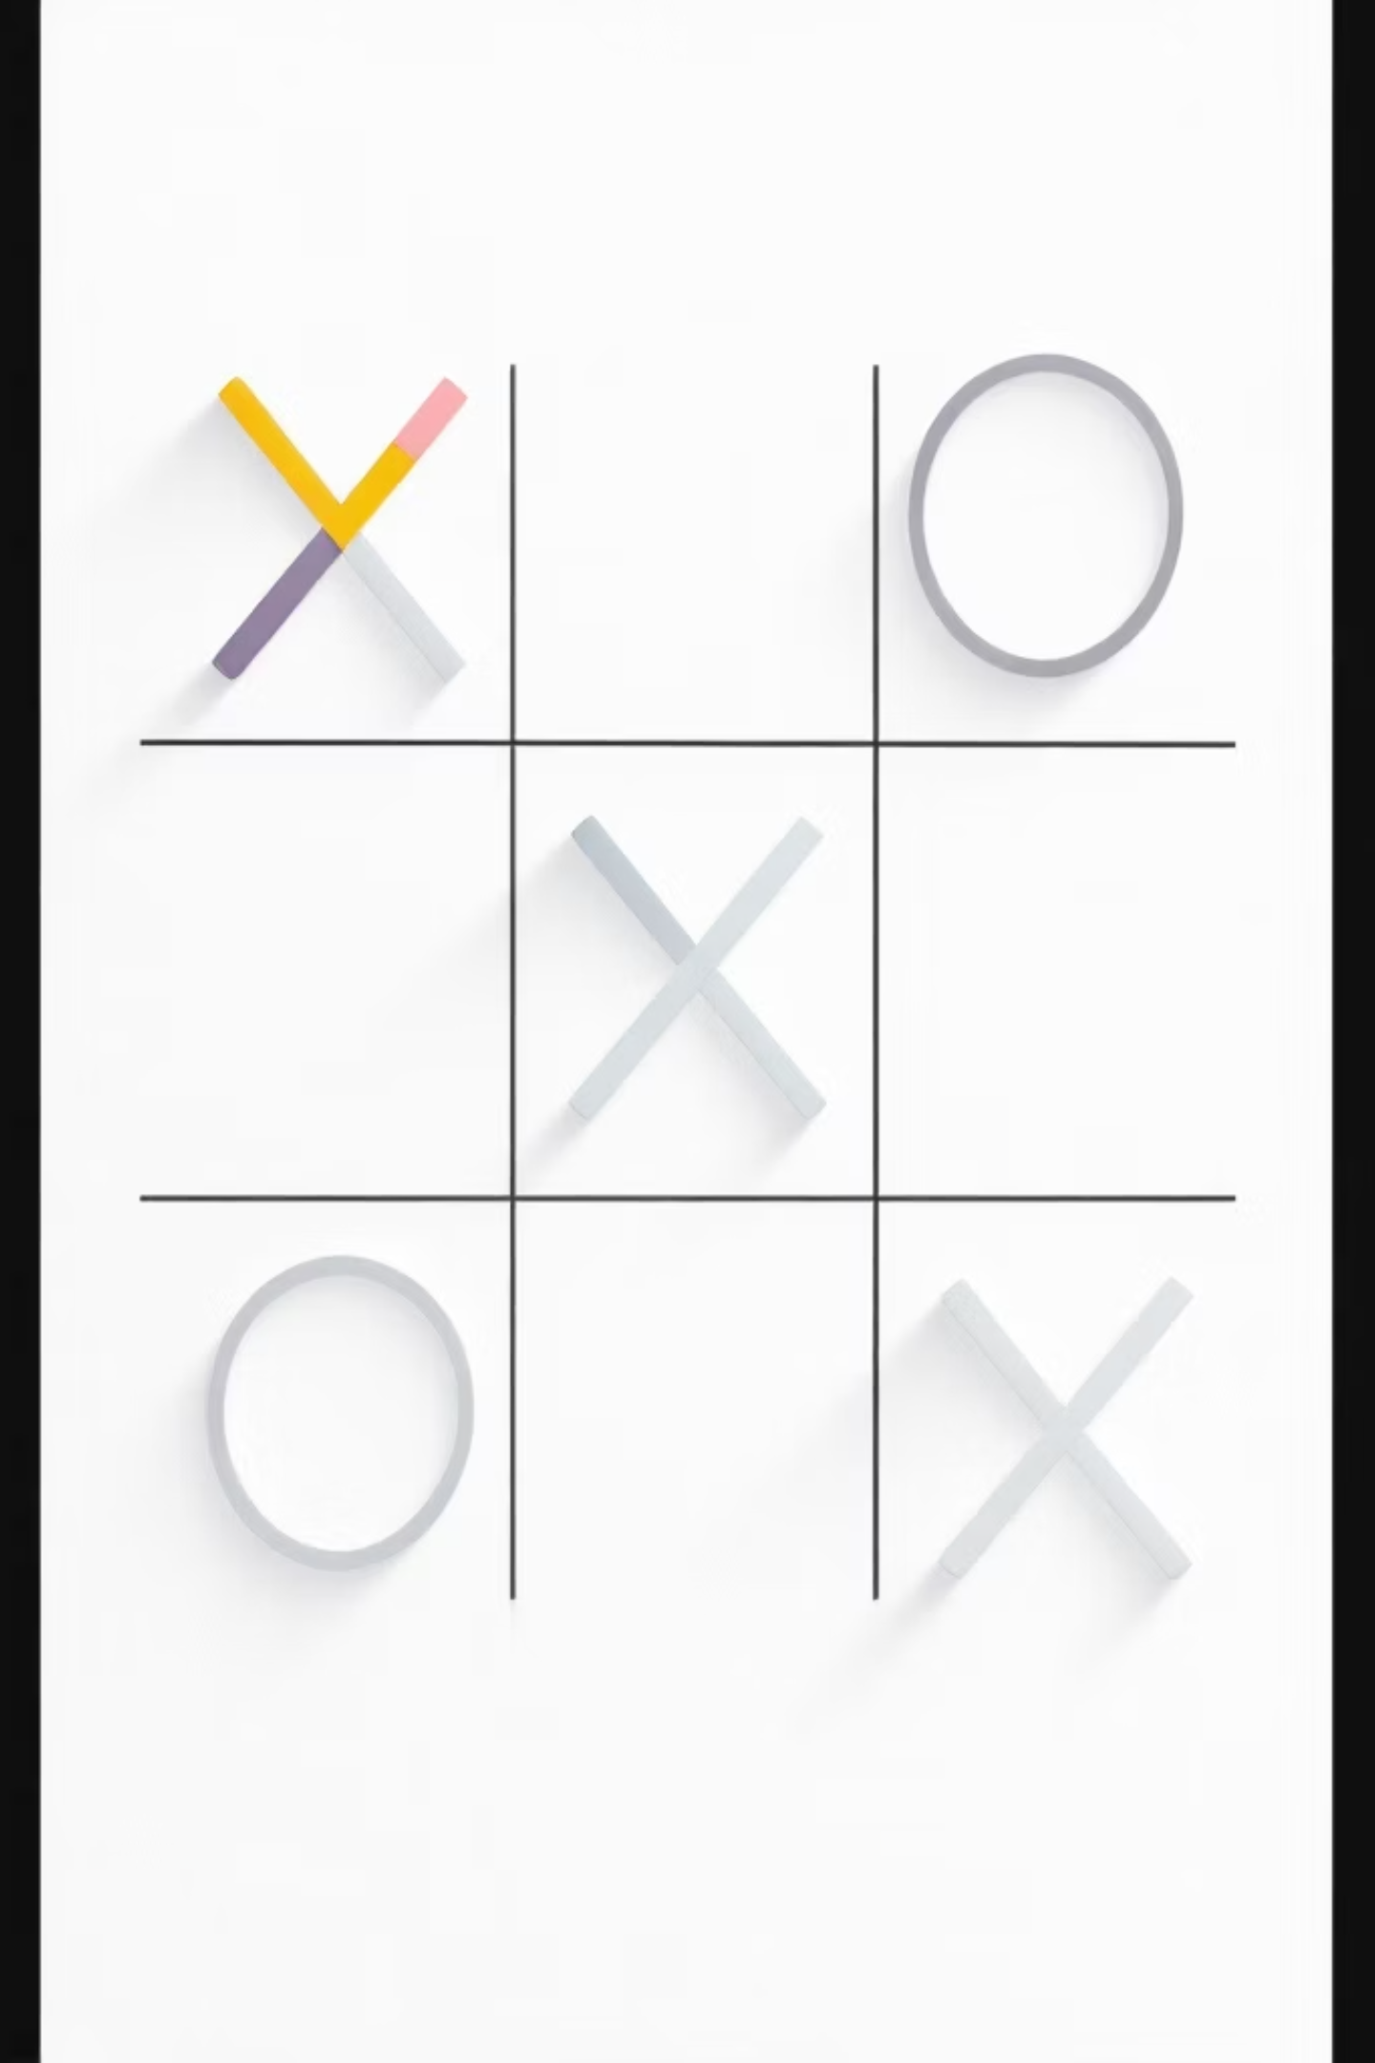
Основа игры: "Крестики-нолики"
Простота
Понятные правила, которые легко объяснить даже самым маленьким детям
Универсальность
Возможность адаптировать игру под разные возрасты и темы обучения
Стратегия
Развивает ходовнавыки планирования и предвидения

Slide 4

Материалы и инструменты
Что нам понадобится?
Камни гладкие
для деталей игры
Кисти и простые карандаши
для рисования на камнях
Маркеры или краски
для декорирования элементов
Деревянный спил или фанера
для основы игры

Slide 5




Шаг 1: Создание "ромашек" и "жучков"
Ромашки
На камешках рисуем контур ромашки простым карандашом, затем разукрашиваем красками или маркерами по образцу
Жучки
На камешках делаем наброски жучков простым карандашом, затем разукрашиваем красками или маркером по образцу
Количество
Приготовим по 9 элементов каждого вида для классического игрового поля 3×3.

Slide 6

Шаг 2: Оформление игрового поля и правил
Игровое поле
Квадрат 3×3 клетки на картоне
Разделите поле линиями
Добавьте рамку для красоты
Правила
Напишите краткие правила на обратной стороне или на отдельной карточке. Используйте простой язык и картинки.

Slide 7
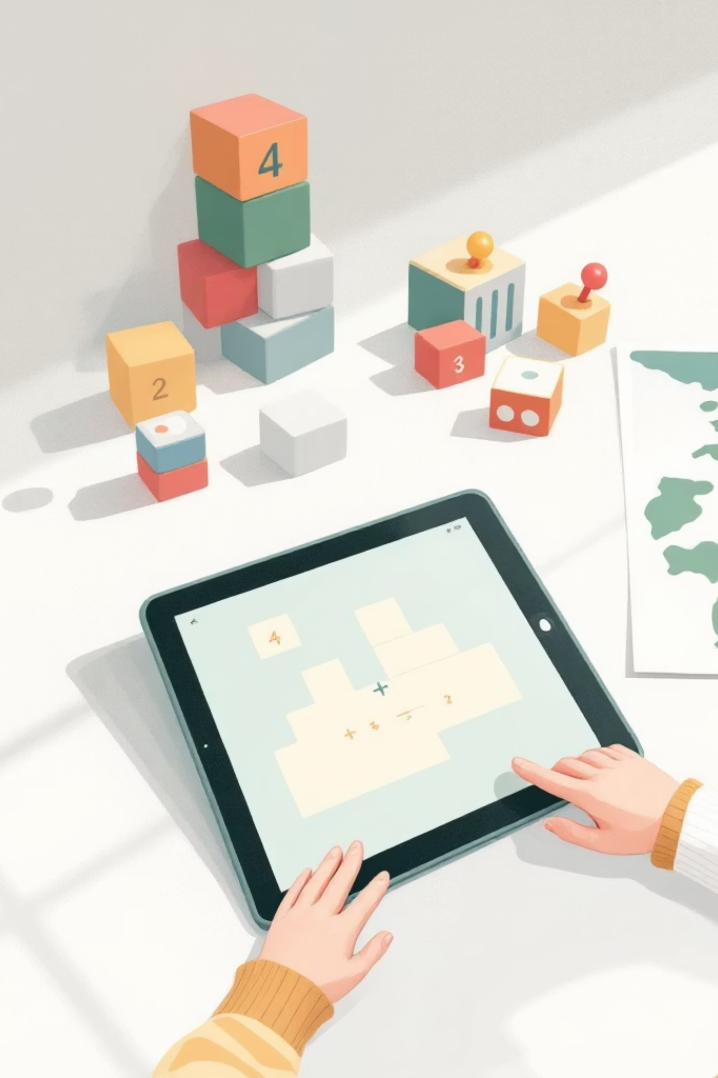
Варианты использования и усложнения игры
Цветная версия
Используйте ромашки и жучков разных цветов для обучения цветам
Счет и цифры
Добавьте цифры на лепестки или точки на жучках для обучения счету
Большее поле
Увеличьте поле до 4×4 или 5×5 клеток для старших детей
Тематические наборы
Создайте варианты с фруктами, геометрическими фигурами или буквами

Slide 8
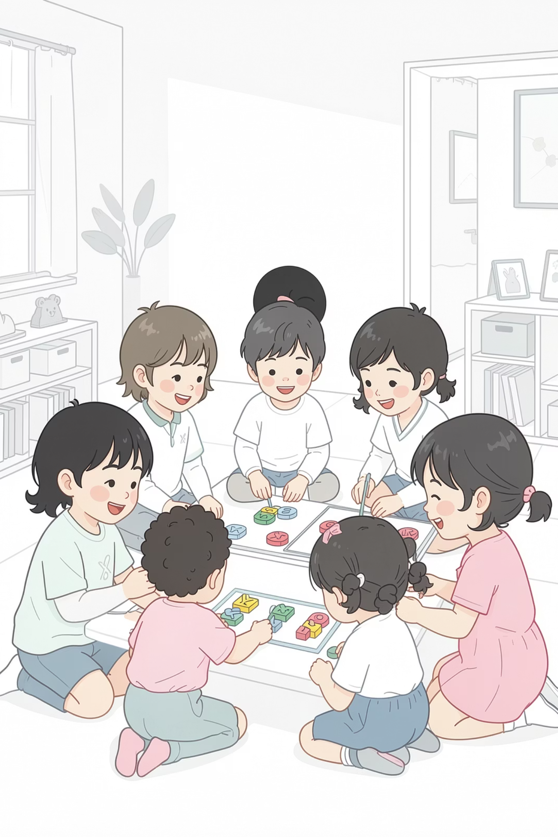
Заключение: Играем, развиваемся, учимся!
Игра готова к использованию
Ваша дидактическая игра "Жучки-ромашки" создана и готова развивать малышей
Творческий подход
Не бойтесь эксперементировать с формами,цветами и правилами
Обучение через игру
Помните: каждый игровой момент — это шаг к развитию вашего ребенка
Удачи в создании и игре! Пусть ваше творчество принесет радость детям и поможет им расти.

